Slide 1
D3-04–2018 11317001 Januar Tampubolon 11317007 Diana Sitio 11317028 Boy Hutagaol 11317029 Delta Pangaribuan 11317037 Lidya Manurung 11317052 Obrian Lumbantobing
Website Pak Kumis Barbershop

Slide 2
Detail Pengerjaan
Deskripsi website
Struktur halaman website
Pembagian Kerja
User Interface Website

Slide 3
DESKRIPSI PROYEK
Website Pak Kumis Barbershop adalah sebuah sistem informasi yang dapat membantu Pak Kumis dalam melakukan pekerjaannya yang seharusnya secara konvensional.

Slide 4
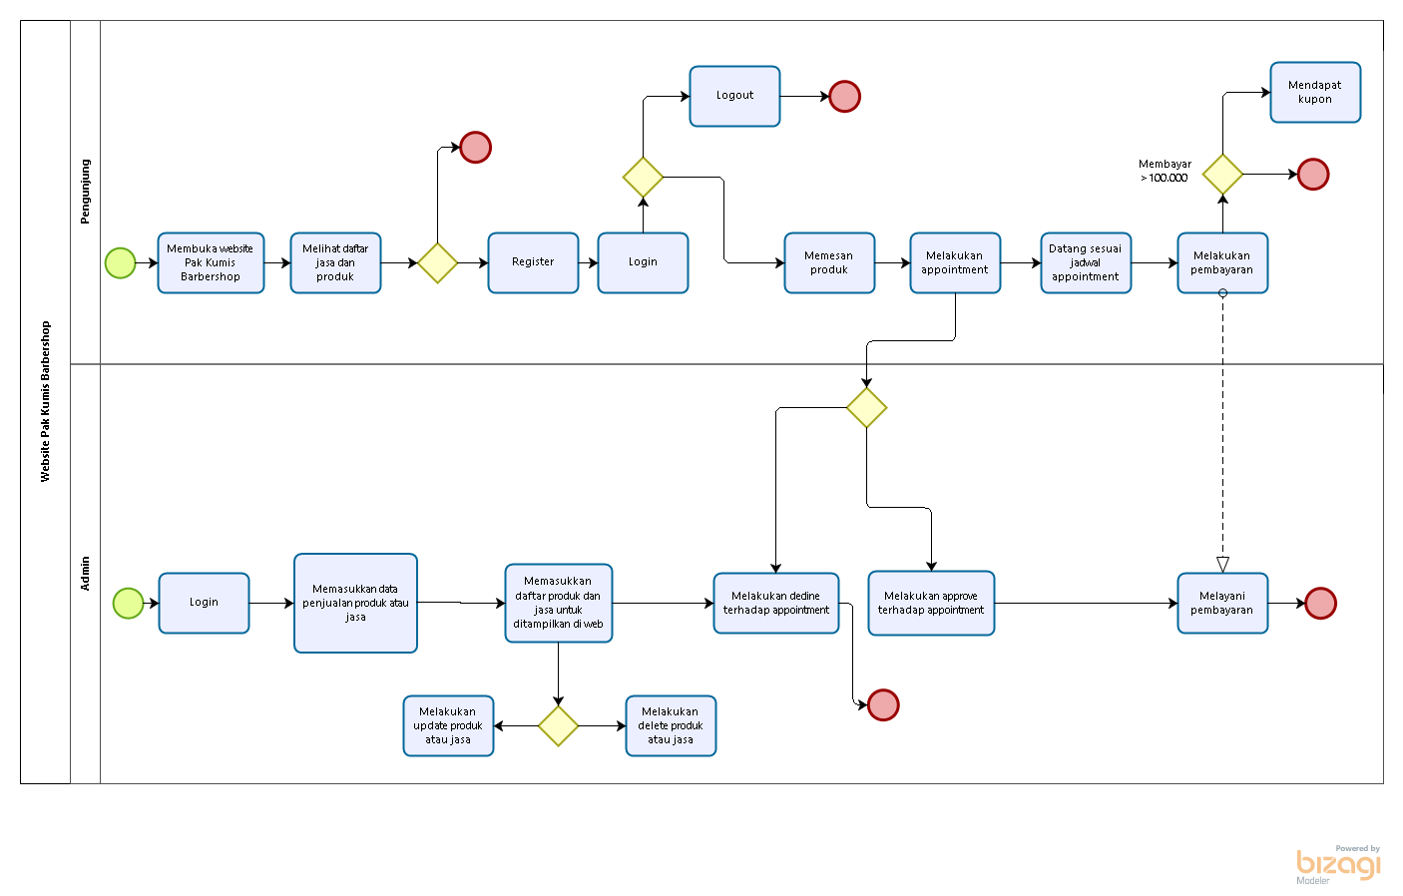
BPMN PAK KUMIS BARBERSHOP

Slide 5
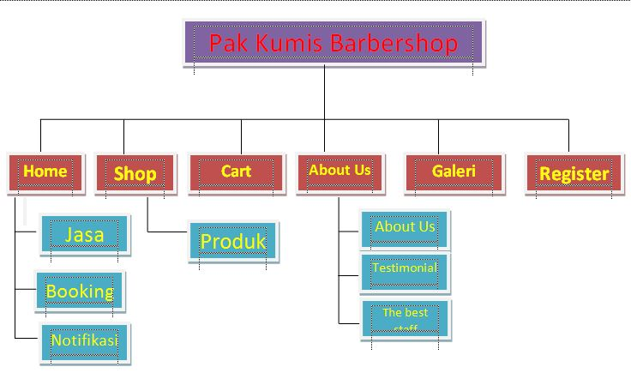
STRUKTUR HALAMAN WEBSITE

Slide 6
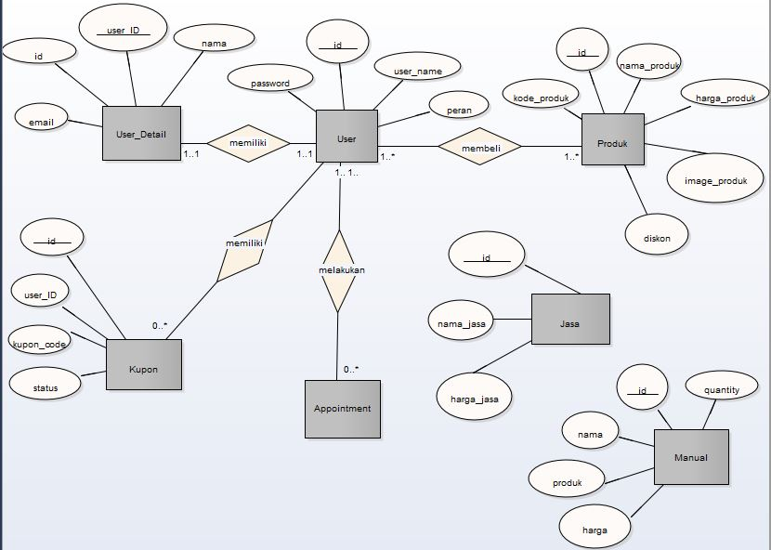
ERD

Slide 7
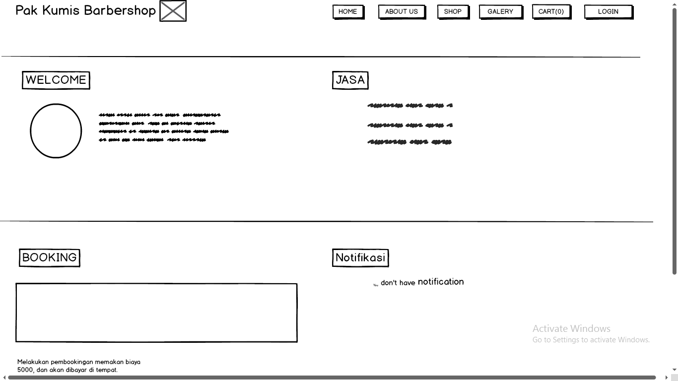
MOCKUP HALAMAN WEBSITE 1. Home

Slide 8
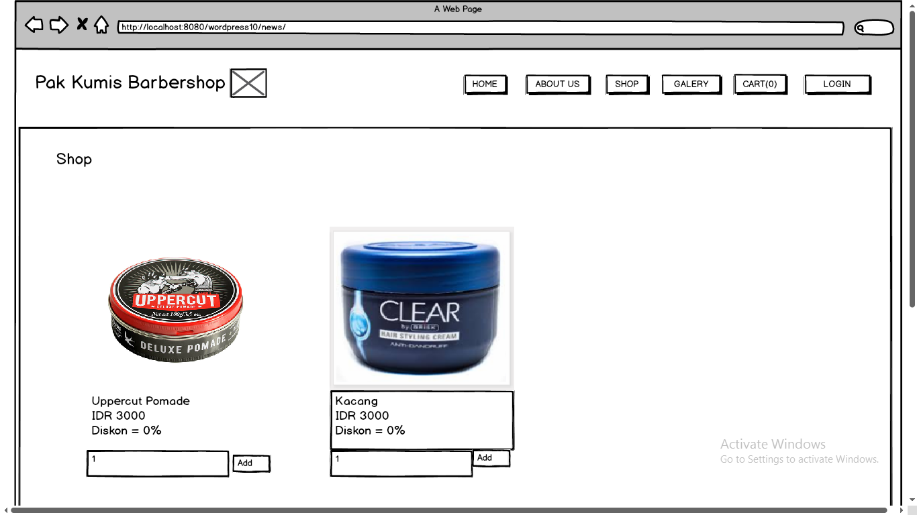
2. Shop

Slide 9
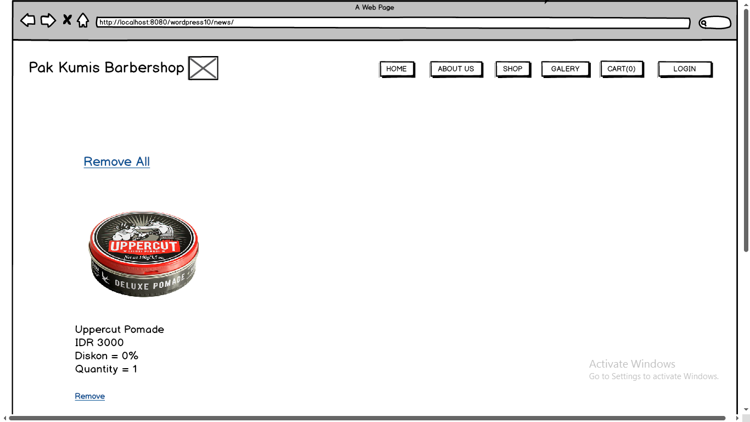
3. Cart

Slide 10
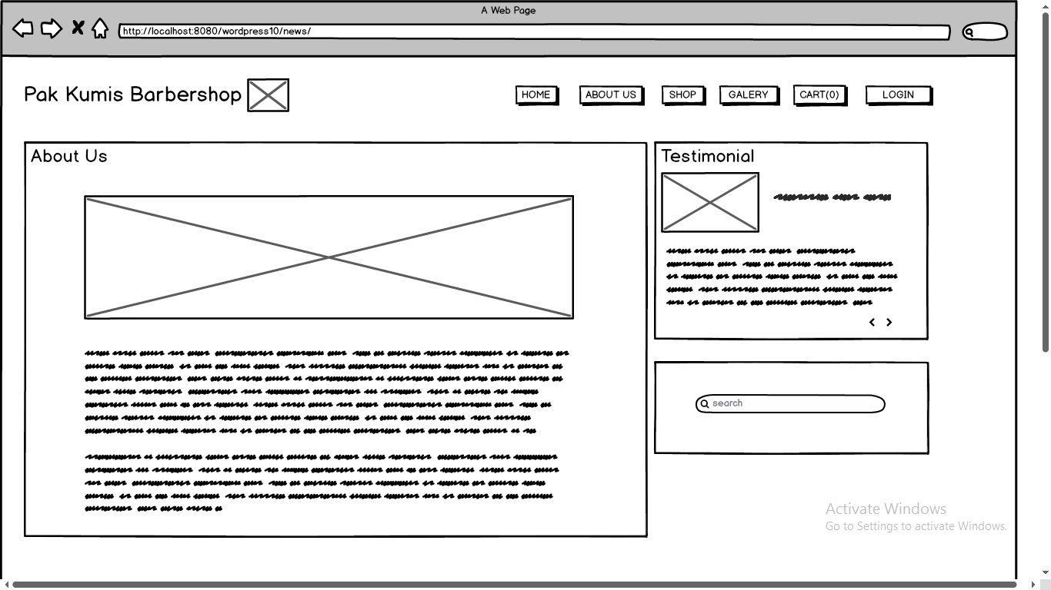
4. About Us

Slide 11
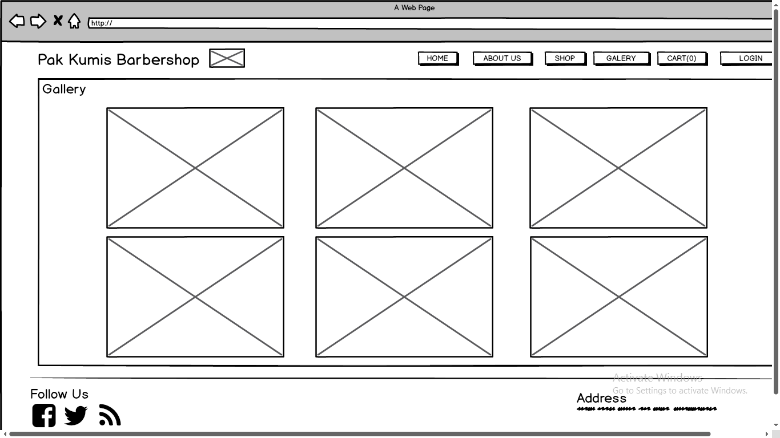
5. Gallery

Slide 12
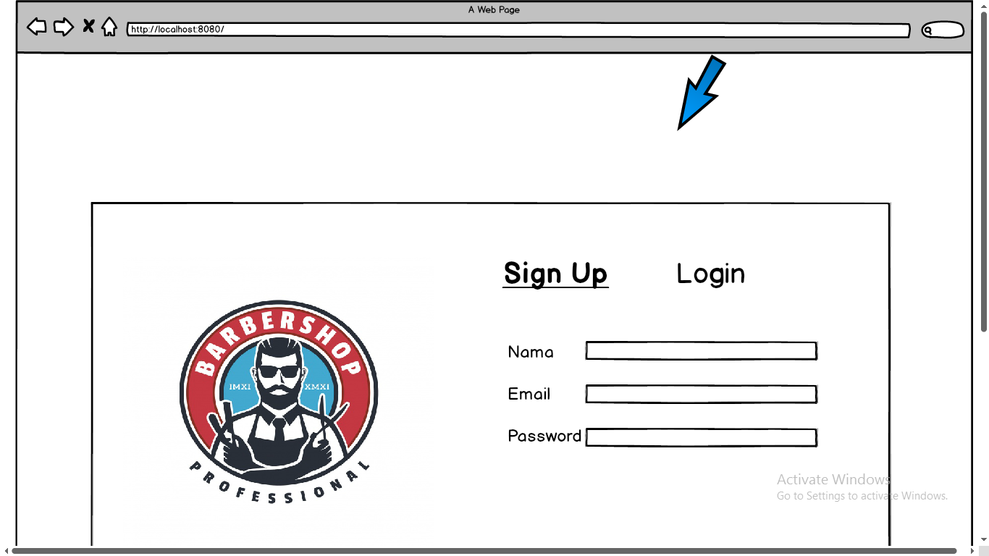
6. Register

Slide 13
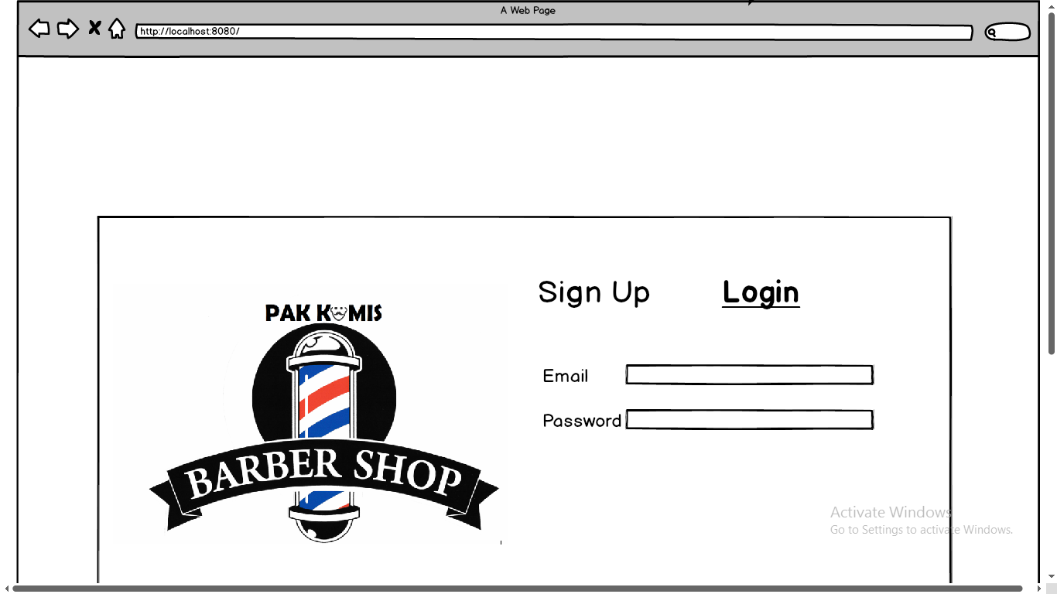
7. Login

Slide 14
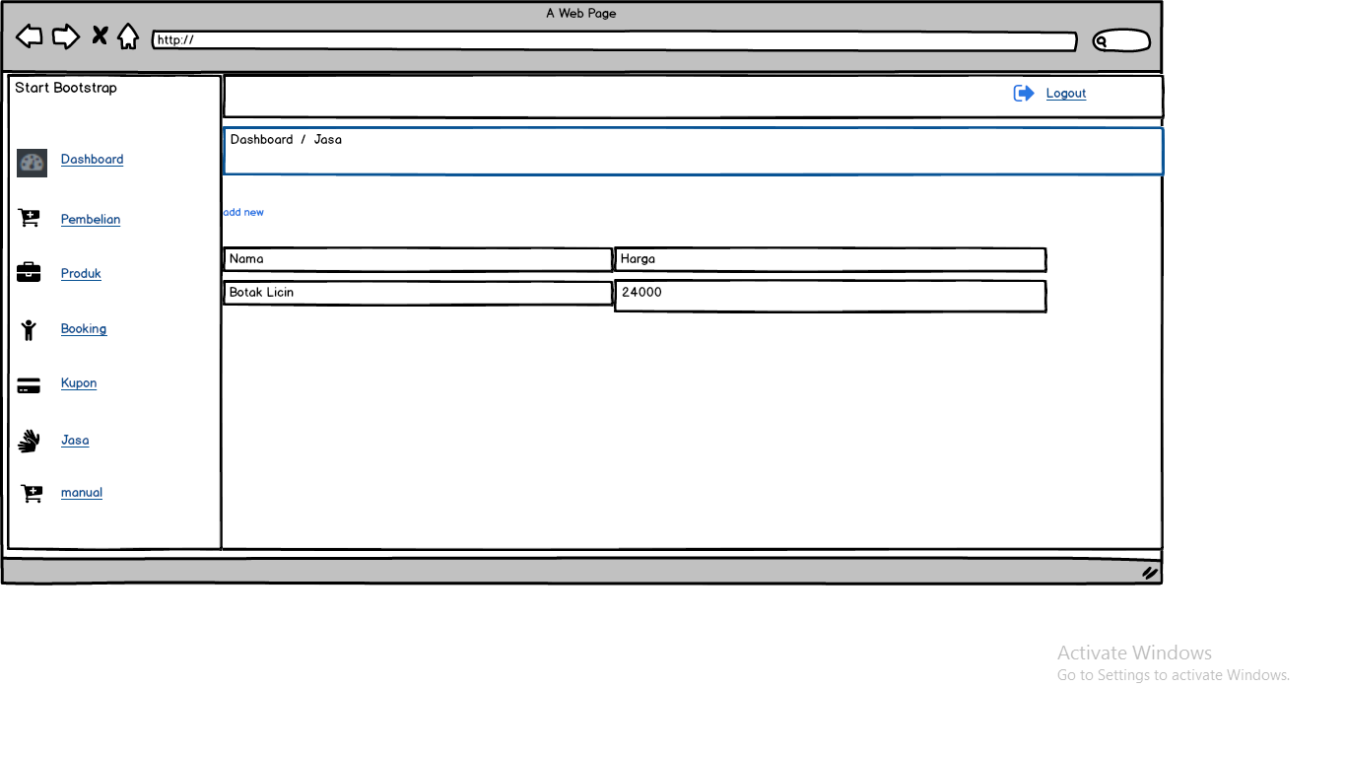
10. Dashboard Jasa

Slide 15
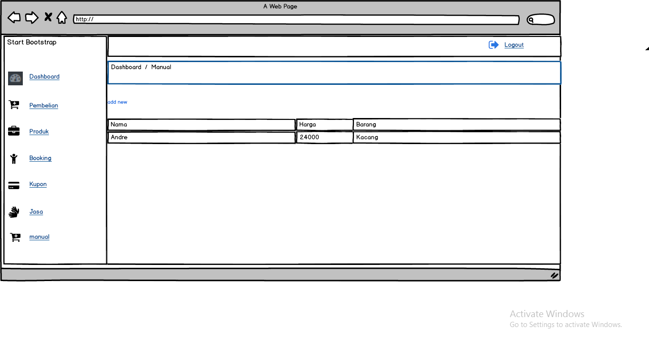
11. Dashboard Tampilan Laporan

Slide 16
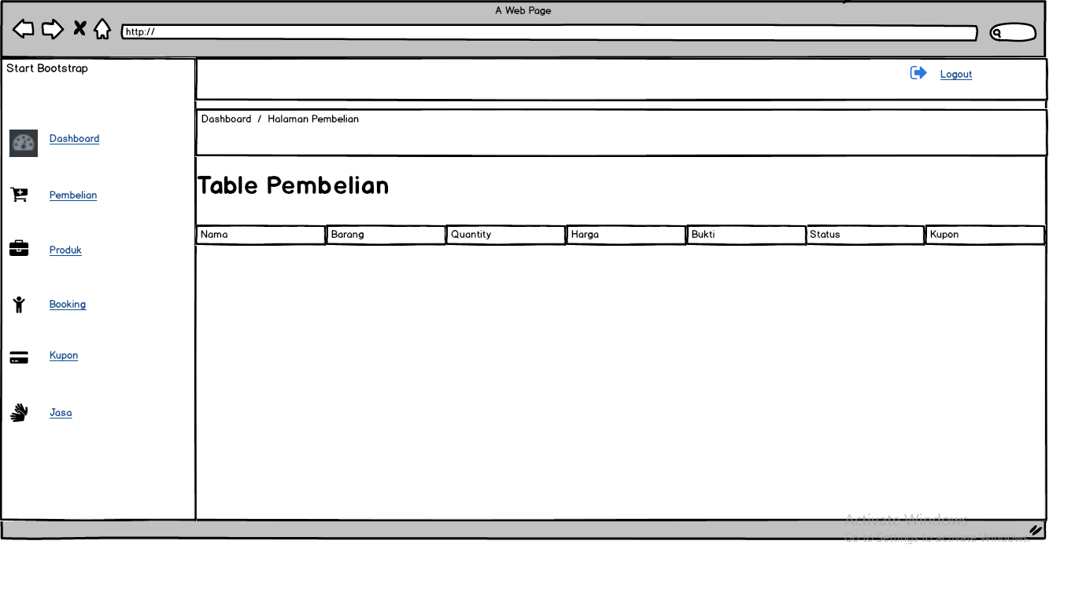
12. Dashboard Tabel Pebelian

Slide 17
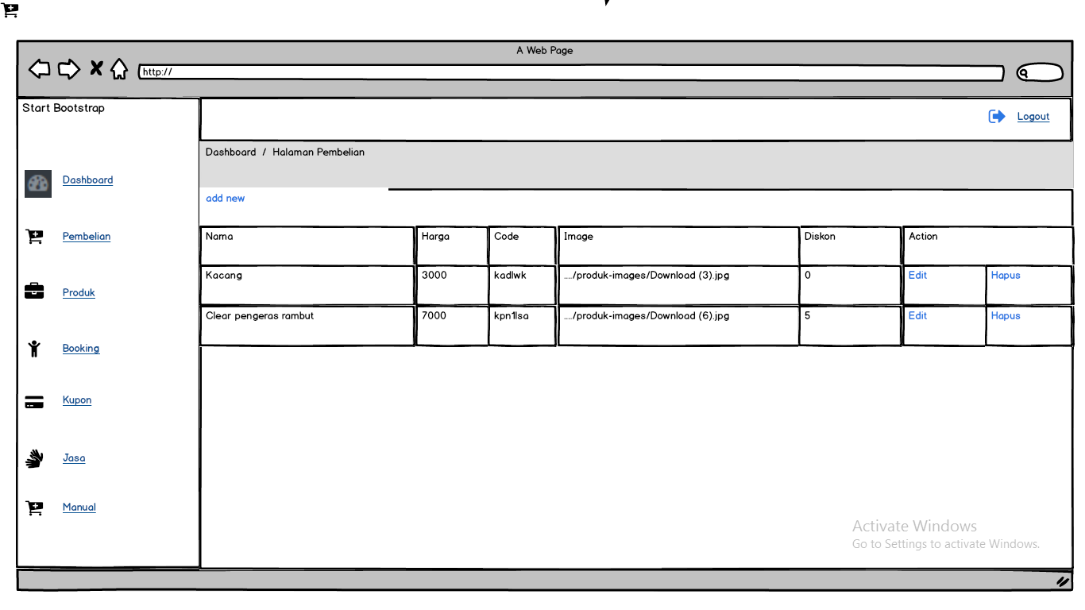
13. Dashboard Halaman daftar produk

Slide 18
Pembagian Kerja
No | Nama | Role | Deskripsi Tugas
 | Januar Tampubolon | Coder | Melakukan coding untuk mengimplementasi setiap fungsi yang dibutuhkan
2. | Diana Sitio | Designer | Mendesain database yang dibutuhka, dan mendesain user interface
3. | Boy Hutagaol | Coder | Melakukan coding untuk mengimplementasi setiap fungsi yang dibutuhkan
4. | Delta Pangaribuan | Analyst | Melakukan pengumpulan requirement dari sistem, dan menganalisis setiap fungsi yang dibutuhkan.
5. | Lidya Manurung | Analyst | Melakukan pengumpulan requirement dari sistem, dan menganalisis setiap fungsi yang dibutuhkan.
6. | Obrian Lumbantobing | Designer | Mendesain database yang dibutuhkan, dan mendesain user interface

Slide 19
DEMO WEBSITE

